Slide 1
資訊專題 個人進度報告
姓名:王家宏

Slide 2
上週進度
解釋程式碼是如何運用TLS連線
抓取封包確認有無加密
確認接收端是否有接收到訊息

Slide 3
本周進度
Publisher
Socket
if(SSL == true)
SSLSocket …
else
Socket …

Slide 4
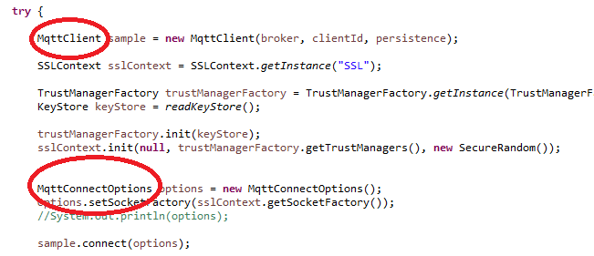

Slide 5
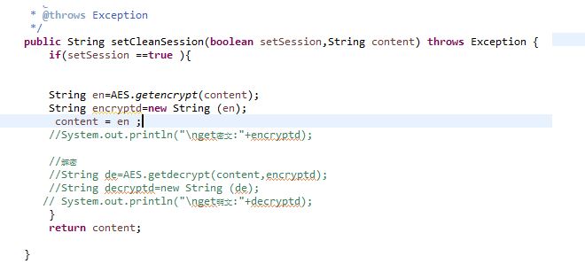
假設範例:加密

Slide 6
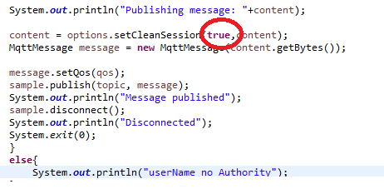
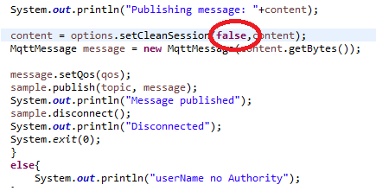
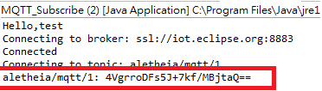
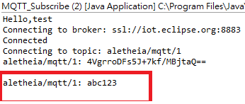
True 跟 False 的結果

